Slide 1
线性代数第4讲
2.2 矩阵的加法 数量乘法 乘法

Slide 2
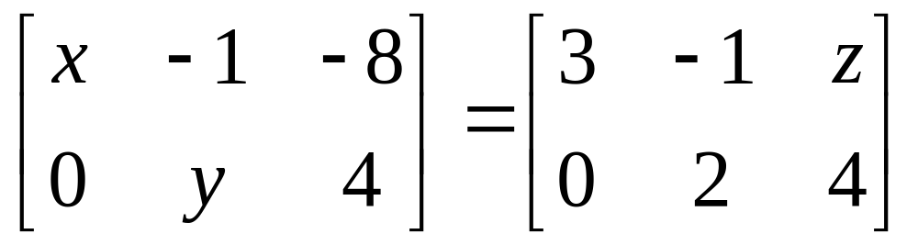
定义1 如果两个矩阵A=[a_{ij}]和B=[b_{ij}]的行数和列数分别相等, 且各对应元素也相等, 即a_{ij}=b_{ij} (i=1,2,...,m; j=1,2,...,n), 就称A和B相等, 记作A=B.
例如由
立即可得x=3, y=2, z=−8.

Slide 3
应注意矩阵与行列式的本质区别. 行列式是一个算式, 一个数字行列式经过计算可求得其值, 而矩阵是一个数表, 它的行数和列数也可以不同. 对于n阶方阵, 虽然有时也要算它的行列式, 记作|A|或det A, 但是方阵A和方阵A的行列式是不同的概念,
当det A=0(此时A不一定是零矩阵)时, 称A为奇异矩阵;
当det A≠0时, 称A为非奇异矩阵.

Slide 4
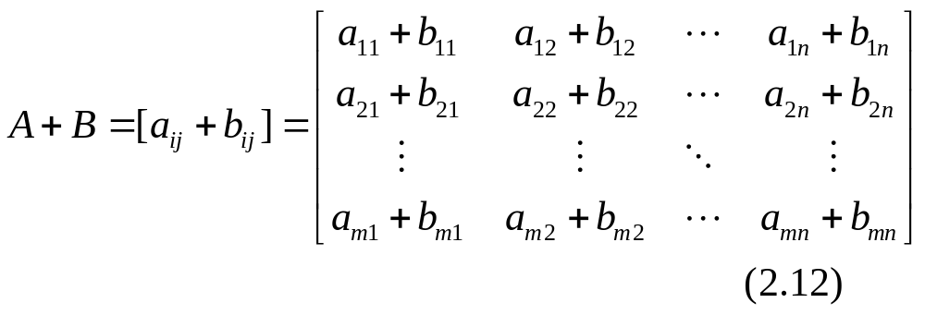
2.2.1 矩阵的加法
定义2 设A=[a_{ij}]和B=[b_{ij}]是两个m×n矩阵, 规定
并称A+B为A与B之和.
只有行数与列数都相同的矩阵(即同型矩阵)才能相加, 且同型矩阵之和仍是同型矩阵.

Slide 5
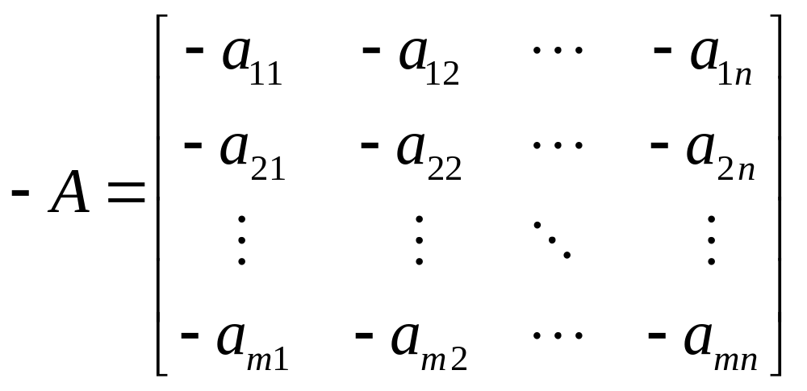
矩阵的加法满足规律:
(i)交换律: A+B=B+A;
(ii)结合律: (A+B)+C=A+(B+C);
(iii)零矩阵满足:A+0=A, 其中0与A同型;
(iv)存在矩阵(−A)满足A+(−A)=0, 如A=[a_{ij}]_{m×n}
称(−A)为A的负矩阵.
还可定义矩阵的减法 A−B=A+(−B)

Slide 6
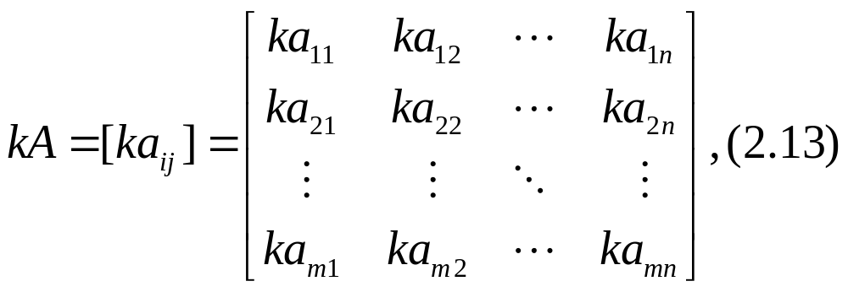
2.2.2 矩阵的数量乘法(简称数乘)
定义3 设k是数域F中的任意一个数, A=[a_{ij}]是一个m×n矩阵, 规定
并称这个矩阵为k与A的数量乘积.

Slide 7
注意, 数k乘一个矩阵A, 需要把数k乘矩阵A的每一个元素, 这与行列式的性质一个数乘行列式等于这个数乘行列式的一行或者一列, 是不同的.
矩阵的数量乘法满足规律:
(i) 1A=A;
(ii) (kl)A=k(lA);
(iii) (k+l)A=kA+lA;
(iv) k(A+B)=kA+kB;
其中1,k,l是数域F中的数.

Slide 8
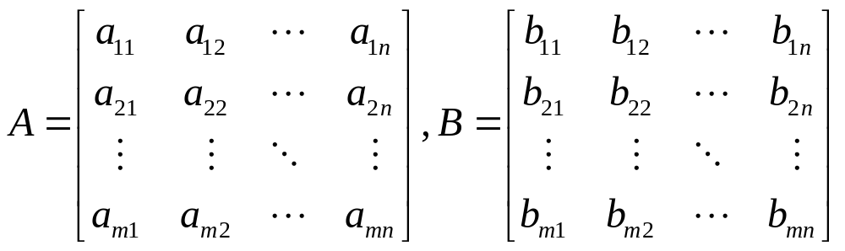
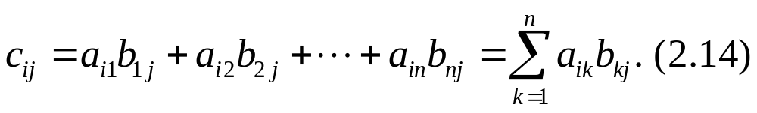
2.2.3 矩阵的乘法
定义4 设A是一个m×n矩阵, B是一个n×s矩阵
则A与B之乘积AB(记作C=[c_{ij}])是一个m×s矩阵, 且

Slide 9
根据矩阵乘法定义, 可把AB=C形象地表示成
n列
s列
s列
m
行
m
行
A
n
行
C
B
=
c_{ij}
第i行
第j列
其中矩阵C的第i行第j列元素c_{ij}, 是A的第i行n个元素与B的第j列相应的n个元素分别相乘的乘积之和.

Slide 10
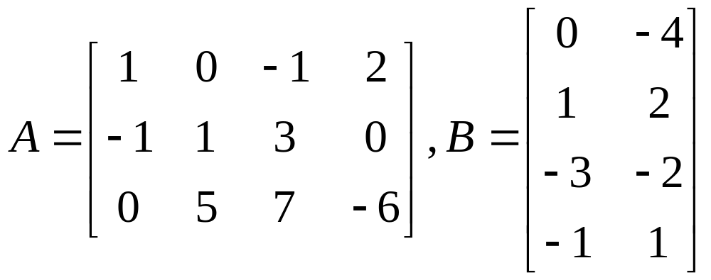
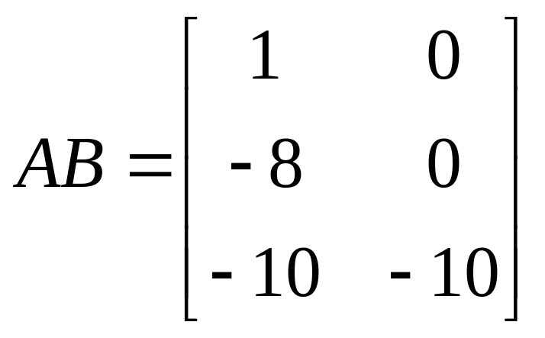
例1 设
则
注意BA没有意义(不可乘).

Slide 11
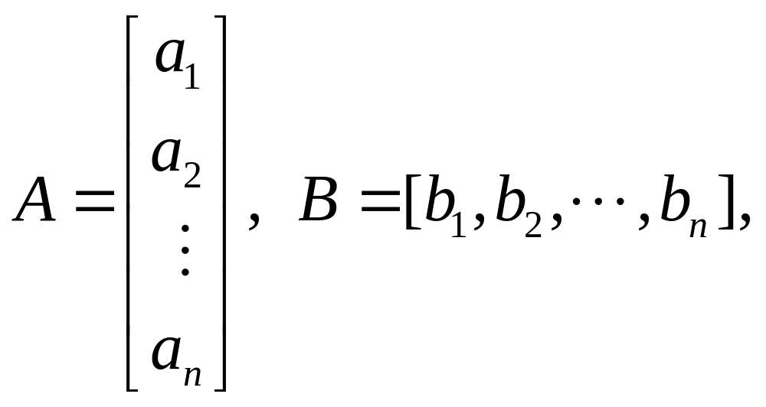
例2 设A,B分别是n×1和1×n矩阵, 且
计算AB和BA.

Slide 12
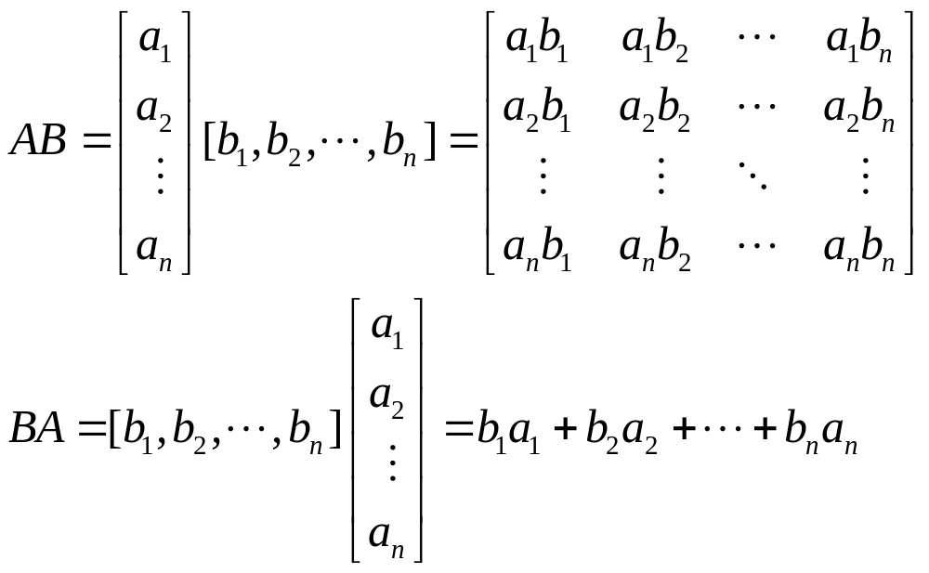
解

Slide 13
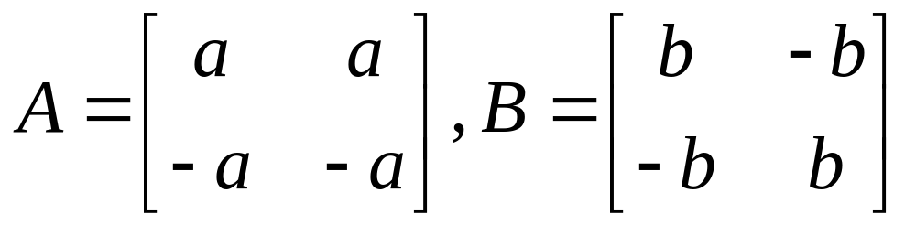
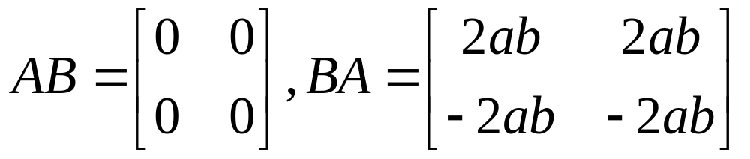
例3 设
则
如AB=0, 称A是B的左零因子, B是A的右零因子. 一个非零矩阵如果有左(右)零因子, 其左(右)零因子不唯一.

Slide 14
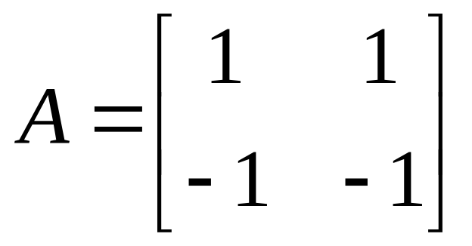
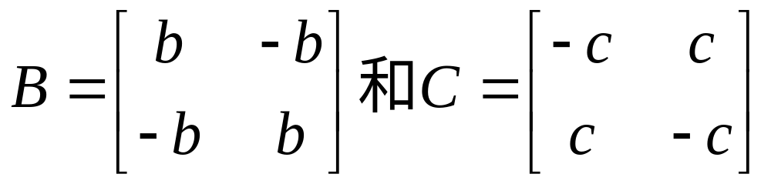
例如对于
都是A的右零因子, 即AB=AC=0.
因此一般情况下, 当AB=AC时, 不能消去A, 而得到B=C, 这说明矩阵乘法不适合消去律.

Slide 15
矩阵乘法满足下列运算律:
(i) 结合律 (AB)C=A(BC);
(ii) 数乘结合律 k(AB)=(kA)B=A(kB), 其中k是数;
(iii) 左分配律 A(B+C)=AB+AC;
右分配律 (B+C)A=BA+CA.

Slide 16
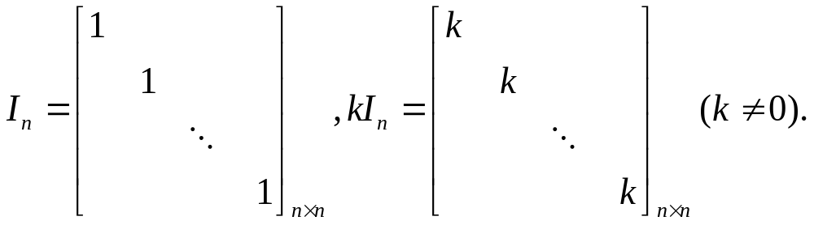
定义5 主对角元全为1, 其余元素全为零的n阶矩阵, 称为n阶单位矩阵, 记作I_{n}或I; 主对角元全为非零常数k, 其余元素全为零的n阶矩阵, 称为n阶数量矩阵, 记作kI_{n}或kI, 即
I_{m}A_{m×n}=A_{m×n}, A_{m×n}I_{n}=A_{m×n}.
(kI)A=k(IA)=kA; A(kI)=k(AI)=kA,

Slide 17
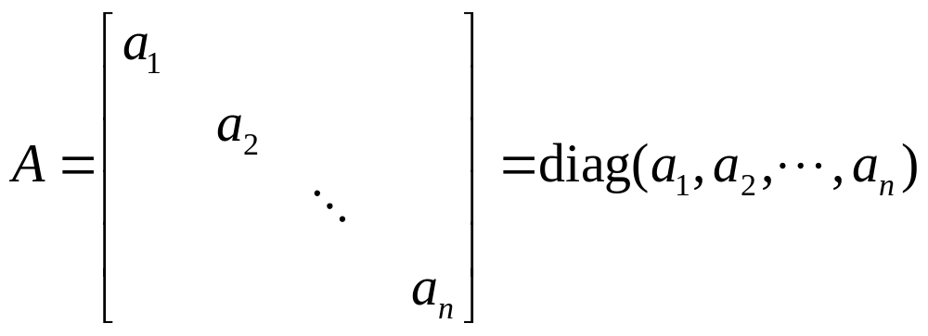
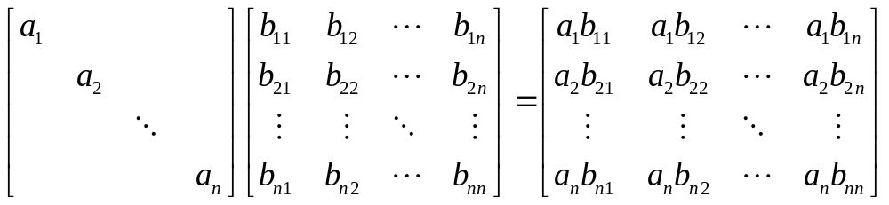
定义6 非主对角元皆为零的n阶矩阵称为n阶对角矩阵(简称对角阵), 记作A, 即
显然有

Slide 18
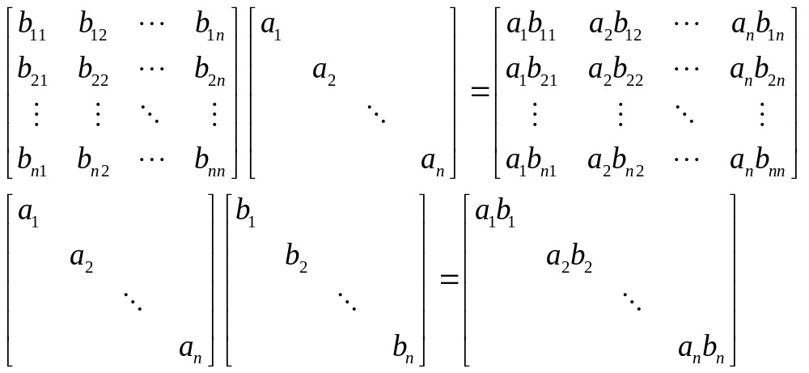

Slide 19
定义7 n阶矩阵A=[a_{ij}]_{m×n}, 当i>j时, a_{ij}=0, (j=1,2,...,n−1)的矩阵称为上三角矩阵; 当i<j时, a_{ij}=0(j=2,3,...,n)的矩阵称为下三角矩阵.
易证两个上三角矩阵的乘积还是上三角矩阵, 两个下三角矩阵的乘积还是下三角矩阵.

Slide 20
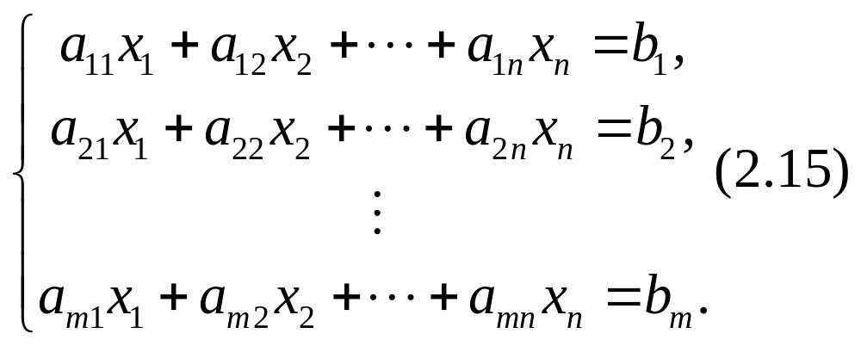
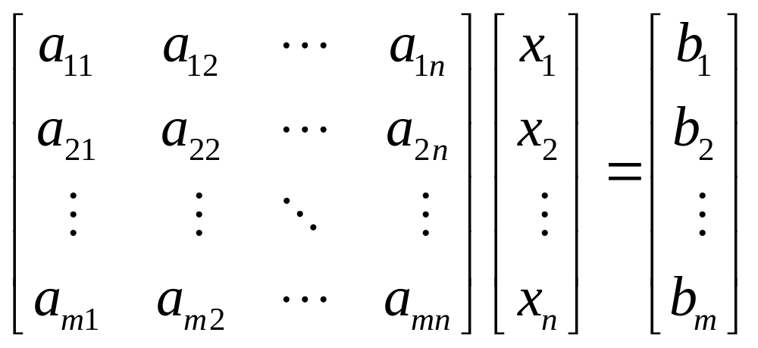
线性方程组
可用矩阵乘法表示为

Slide 21
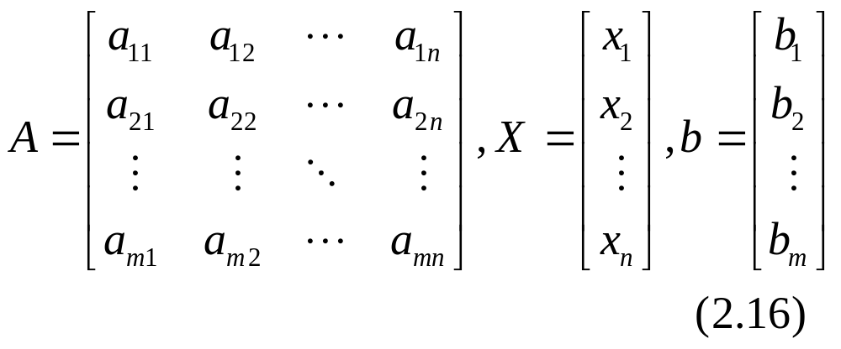
记
则线性方程组(2.15)可简洁地表示成
AX=b (2.17)
并称矩阵A为线性方程组的系数矩阵.

Slide 22
定理 设A,B是两个n阶矩阵, 则乘积AB的行列式等于A和B的行列式的乘积, 即
|AB|=|A||B|

Slide 23
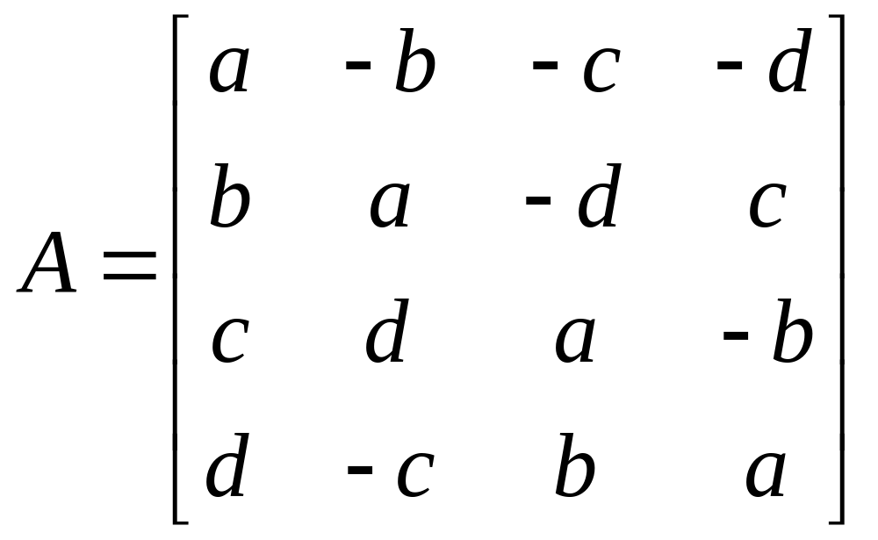
例5 设
计算(det A)²和det A

Slide 24
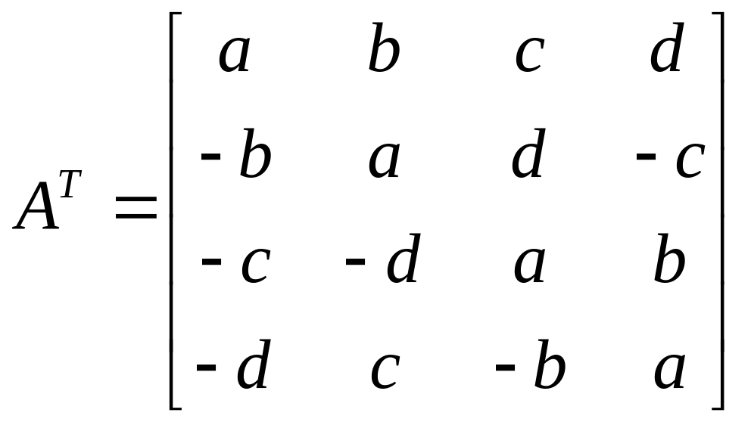
解
因|A^{T}|=|A|, |A|²=|A||A^{T}|=|AA^{T}|
=det((a²+b²+c²+d²)I)=(a²+b²+c²+d²)⁴.
因此 |A|=±(a²+b²+c²+d²)².
但A的主对角元全是a, 行列式|A|中的a⁴项的符号为"+", 故|A|=(a²+b²+c²+d²)²

Slide 25
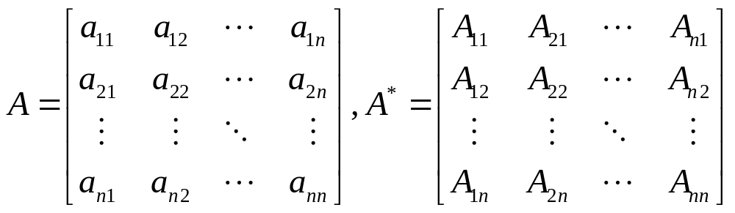
例6 设
其中A_{ij}是行列式|A|中元素a_{ij}的代数余子式.
A*称作A的伴随矩阵.
证明 当|A|≠0时, |A*|=|A|^{n−1}.

Slide 26
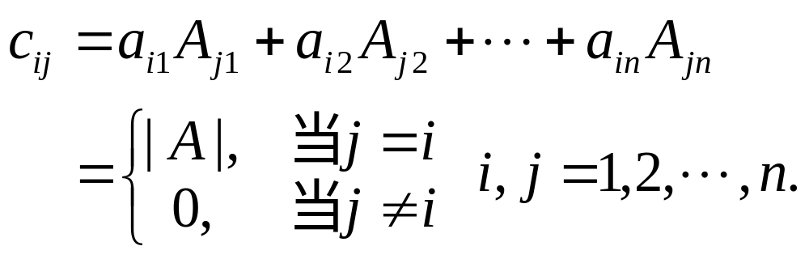
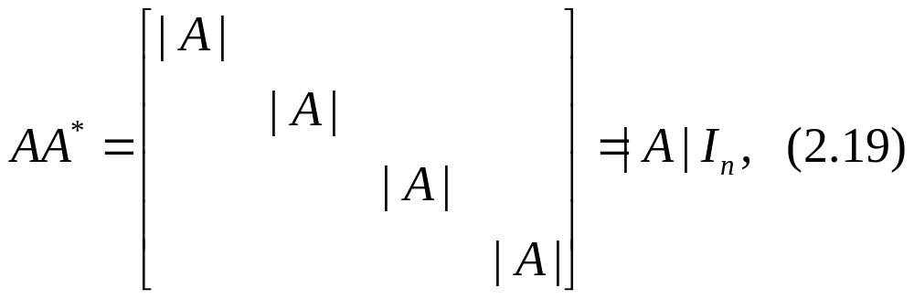
证 设AA*=C=[c_{ij}], 其中
于是
因此|A||A*|=|AA*|=|A|^{n}, 因|A|≠0, 则|A*|=|A|^{n−1}

Slide 27
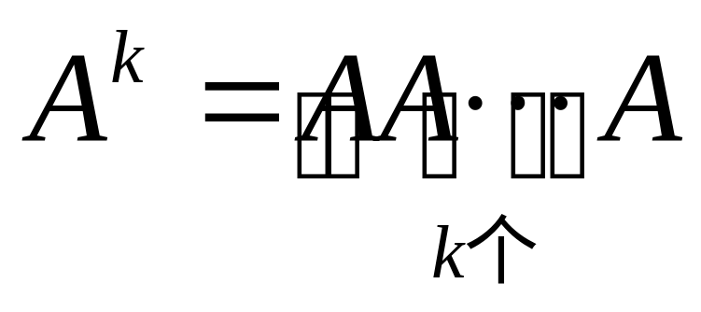
定义8 设A是n阶矩阵, k个A的连乘积称为A的k次幂, 记作A^{k}, 即
由定义可以证明; 当m,k为正整数时,
A^{m}A^{k}=A^{m+k}, (2.20)
(A^{m})^{k}=A^{mk}, (2.21)
但是要注意, 当AB不可交换时,
(AB)^{k}≠A^{k}B^{k}.

Slide 28
定义9 设f(x)=a_{k}x^{k}+a_{k−1}x^{k−1}+...+a₁x+a₀是x的k次多项式, A是n阶矩阵, 则 f(A)=a_{k}A^{k}+a_{k−1}A^{k−1}+...+a₁A+a₀I,
称为矩阵A的k次多项式(注意常数项为a₀I).
由定义容易证明: 若f(x),g(x)为多项式, A,B是n阶矩阵, 则 f(A)g(A)=g(A)f(A)
例如 (A+3I)(2A−I)=(2A−I)(A+3I)=2A²+5A+3I.
(A+λI)^{k}=
=A^{k}+C_{k}¹λA^{k−1}+C_{k}²λ²A^{k−2}+...+C_{k}^{k−1}λ^{k−1}A+λ^{k}I
其中λ为常数.

Slide 29
但一般情况下f(A)g(B)≠g(B)f(A)
例如当AB不可交换时,
(A+B)²≠A²+2AB+B²
(A+B)(A−B)≠(A−B)(A+B)≠A²−B².

Slide 30
2.3 矩阵的转置 对称矩阵

Slide 31
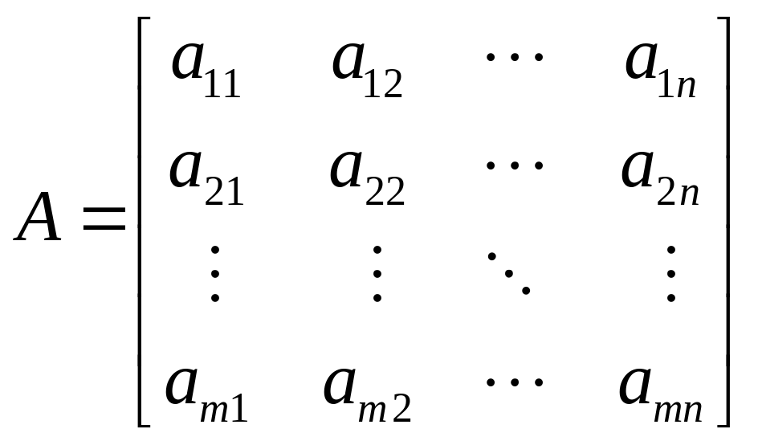
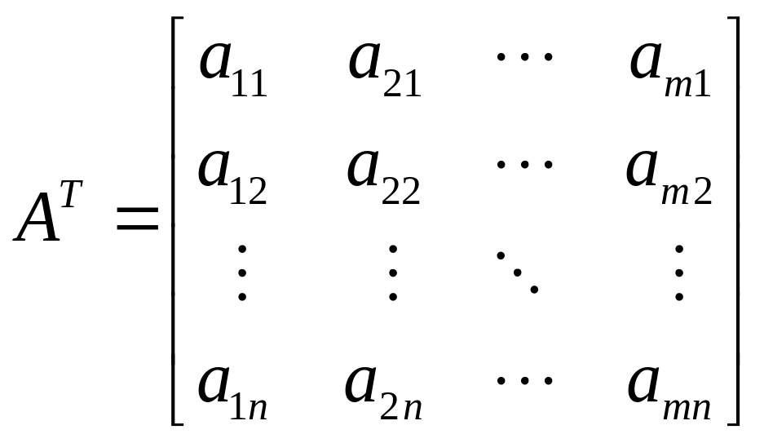
定义1 把一个m×n矩阵
的行列互换得到的一个n×m矩阵, 称之为A的转置矩阵, 记作A'或A^{T}, 即

Slide 32
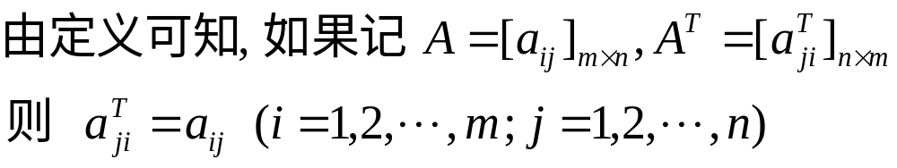
矩阵的转置运算满足以下运算规律:
(i) (A^{T})^{T}=A;
(ii) (A+B)^{T}=A^{T}+B^{T};
(iii) (kA)^{T}=kA^{T} (k是数);
(iv) (AB)^{T}=B^{T}A^{T}
(A₁A₂...A_{k})^{T}=A_{k}^{T}...A₂^{T}A₁^{T}.

Slide 33
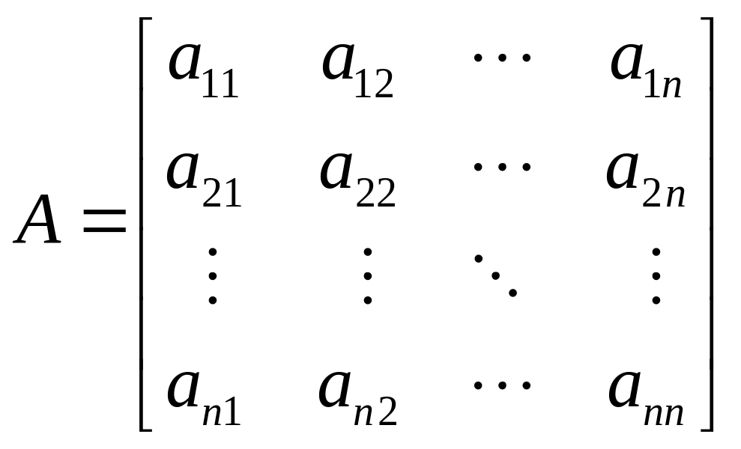
定义2 设
是一个n阶矩阵, 如果a_{ij}=a_{ji}(i,j=1,2,...,n), 则称A为对称矩阵; 如果a_{ij}=−a_{ji}(i,j=1,2,...,n), 则称A为反对称矩阵.
反对称矩阵A, 由于a_{ii}=−a_{ii}(i=1,2,...,n)所以其主对角元a_{ii}全为零.

Slide 34
A为对称阵的充要条件是A^{T}=A;
A为反对称阵的充要条件是A^{T}=−A.
必须注意, 对称矩阵的乘积不一定是对称矩阵.
例1 设B是一个m×n矩阵, 则B^{T}B和BB^{T}都是对称矩阵, 因为B^{T}B是n阶矩阵, 且
(B^{T}B)^{T}=B^{T}(B^{T})^{T}=B^{T}B.
同理BB^{T}是m阶对称矩阵.
例2 设A是n阶反对称矩阵, B是n阶对称矩阵, 则AB+BA是反对称矩阵. 这是因为
(AB+BA)^{T}=(AB)^{T}+(BA)^{T}=B^{T}A^{T}+A^{T}B^{T}
=B(−A)+(−A)B=−(AB+BA)

Slide 35
今天作业: 第93页开始 习题
第9,10,11,12,13,14,16题

